Slide 1












Hoe kan circulair renoveren in de praktijk de standaard worden?
Notes:
Conclusie ook al noemen, wel vraagtekens achterlatende. Verlaagde risico’s.

Slide 2
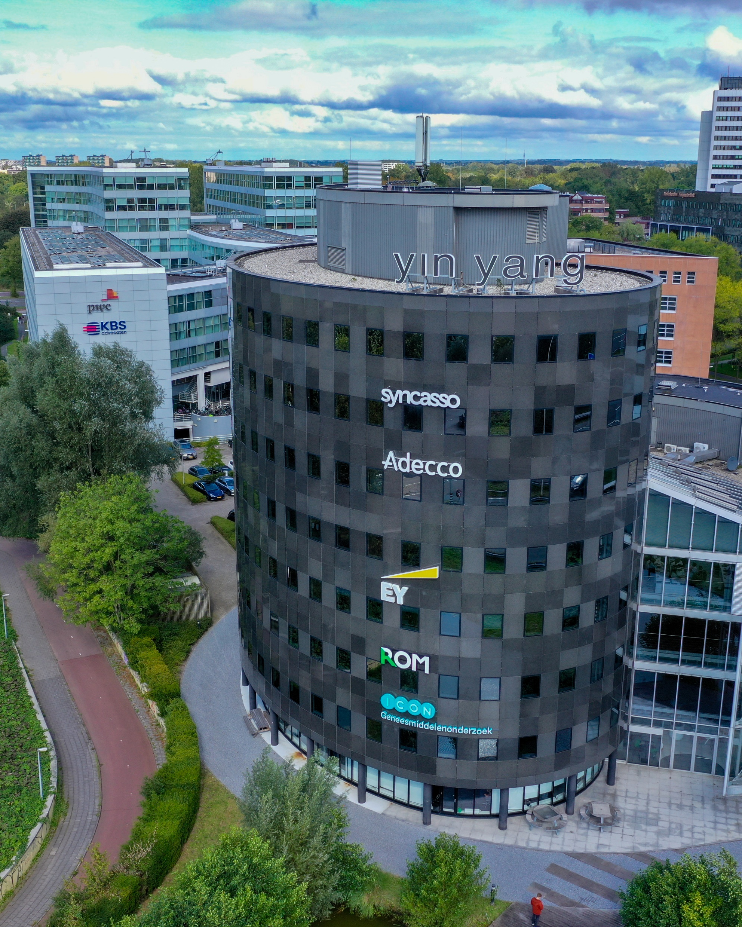
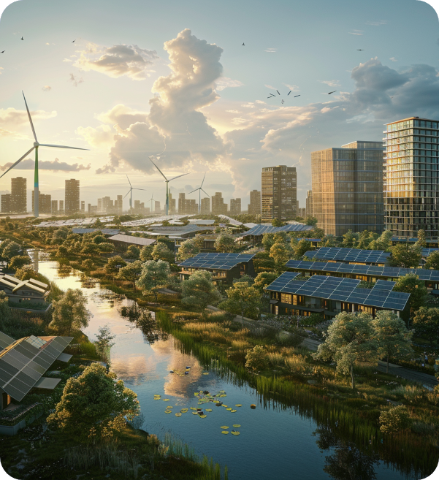
ROM: Regionale Ontwikkelings-maatschappij
Introductie
Wij openen deuren voor innovatieve ondernemers
Notes:
Wat is een ROM?
Regionale Ontwikkelings Maatschappij
Is een onderneming met publieke aandeelhouders
Gericht op het versterken van de economie en werkgelegenheid in een regio.

Slide 3

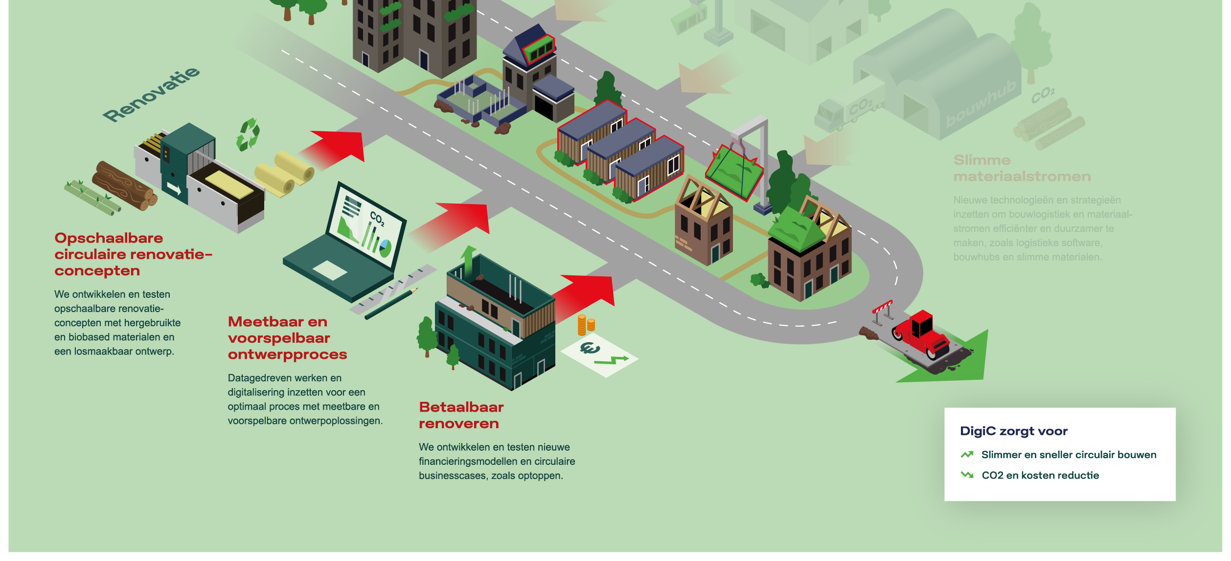
Actielijnen- renovatie
Notes:
Na ondertekening aanvullen: DuSpot, CollaborAll

Slide 4
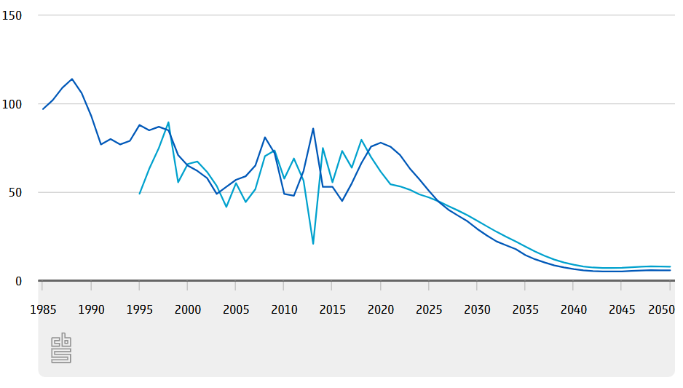
Woningbouw- & renovatieopgave
In de periode 2023-2030
10.000 nieuwbouwwoningen
10.000 renovaties
https://www.cbs.nl/nl-nl/longread/statistische-trends/2019/prognose-2019-2050-woningbouwveronderstellingen?onepage=true
Notes:
De nieuwbouwopgave is groot, namelijk 700.000 woningen tussen 2023-2030. Wellicht in de vorm van 10 nieuwe steden…
Er zijn echter al heel veel steden en deze bestaande bouw is toe aan een ‘upgrade’. In de verkieziningen was dit geen terugkerend thema, maar wel onderdeel van alle verkiezingsprogramma’s.
De renovatieopgave volgens de overheid is tussen 2023-2030 2,5 miljoen.
De renovaties zijn noodzakelijk om de energiebehoefte van de woningvoorraad te laten dalen, in lijn met internationale afspraken en om zoveel als mogelijk klimaatopwarming te verminderen of voorkomen.

Slide 5
Woningbouw- & renovatieopgave
Na de periode 2023-2030
10.000 renovaties
Notes:
Daarna zijn we nog niet klaar!

Slide 6


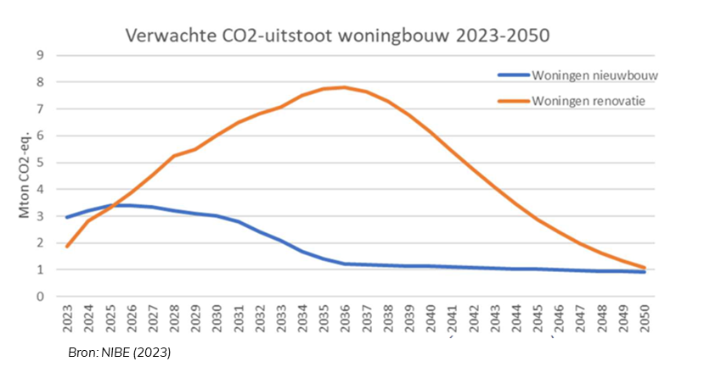


Materiaalgebonden milieu-impact
Verborgen impact van de renovatieopgave
Notes:
De materialenimpact van renovaties is daardoor enorm veel groter dan de impact van de nieuwbouw van woningen.
Door een iets dalende bevolkingsgroei, het “uitfaseren” van baby boomers en andere factoren, dalen volgens het CBS jaarlijkse toenames in het aantal huishoudens en dus ook het aantal nieuwbouwwoningen. Renovaties daarentegen zijn nog steeds noodzakelijk vanwege het afbouwpad naar netto-nul woningen, waardoor eerder gerenoveerde woningen tot 2050 waarschijnlijk nogmaals gerenoveerd moeten worden.
Traditioneel wordt er gebruik gemaakt van veel materialen op basis van fossiele brandstoffen of olie, denk aan PIR-platen. Of op basis van kritieke metalen zoals alle nodige klimaatinstallaties, zoals warmtepompen, zonnepanelen en benodigde elektrificatie. Of materialen waarbij hoge temperaturen nodig zijn zoals glas- of steenwol of glas.
Deze materialen leiden tot enorme transitierisico’s en vatbaarheid voor beleid.

Slide 7
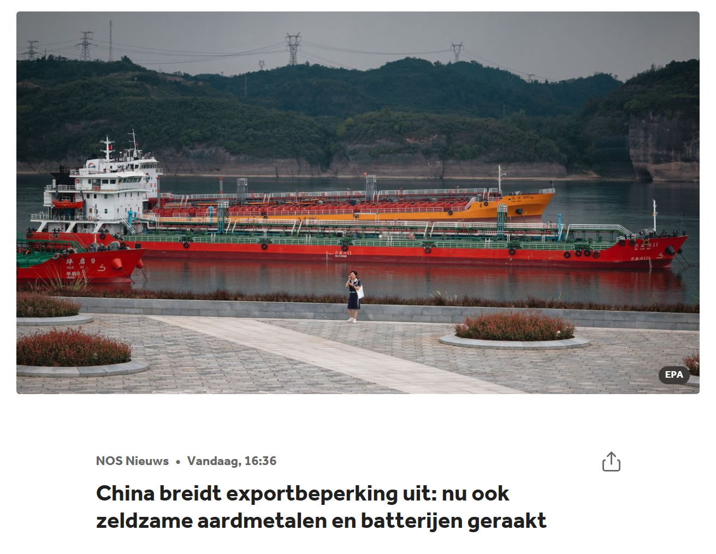
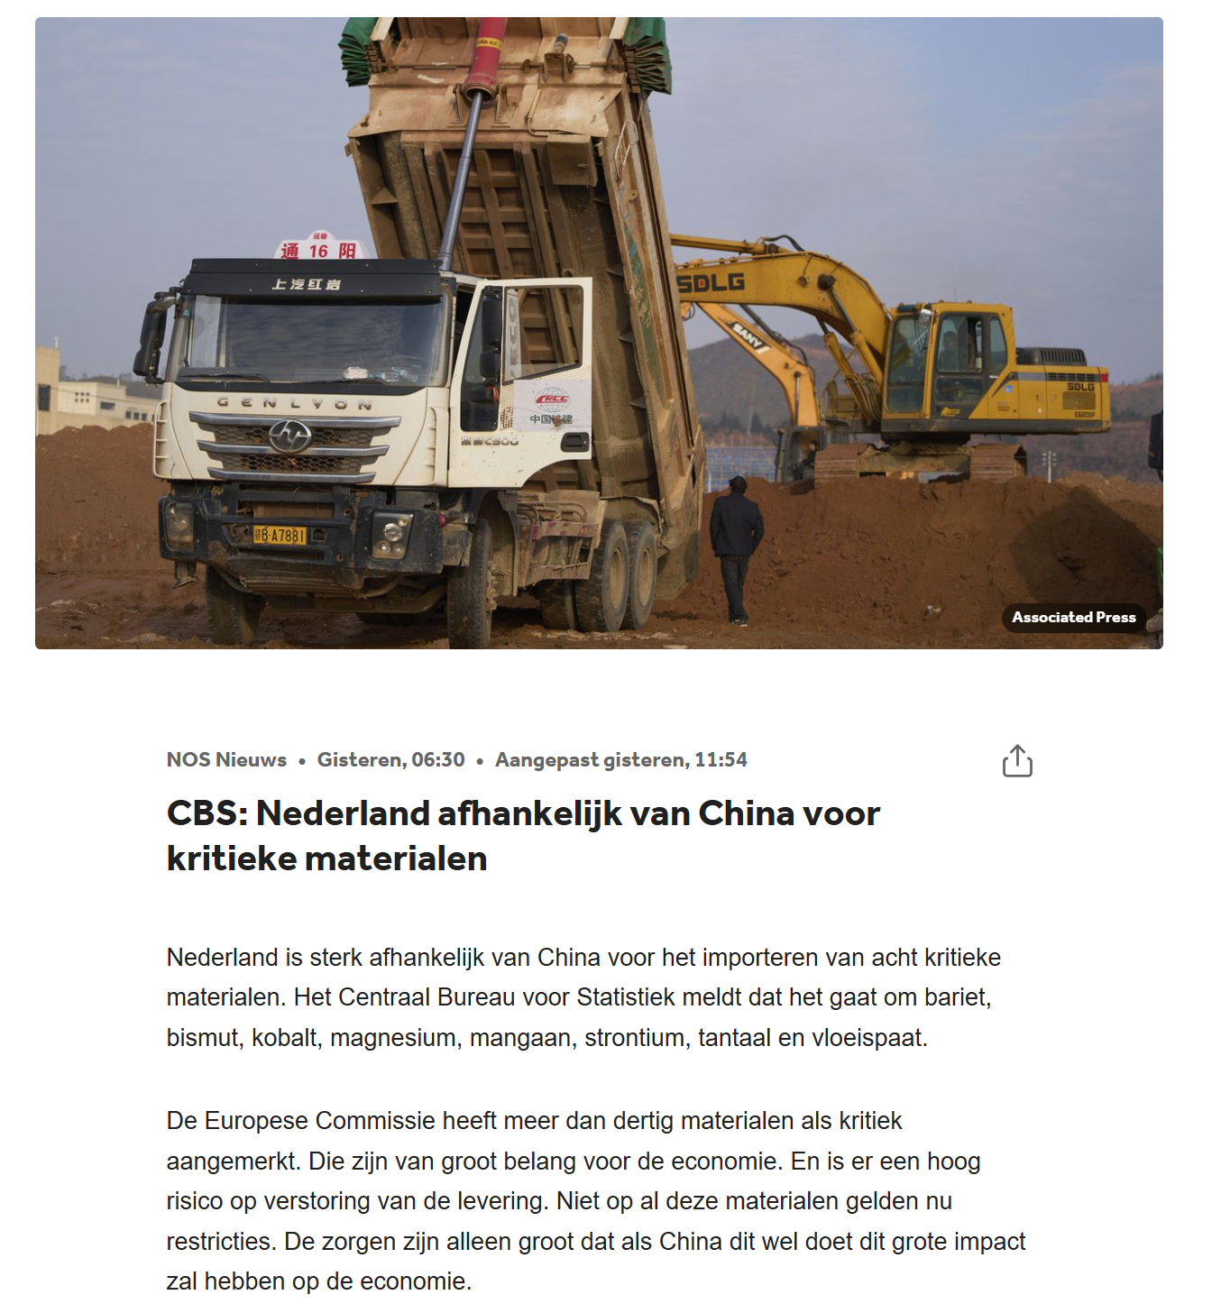
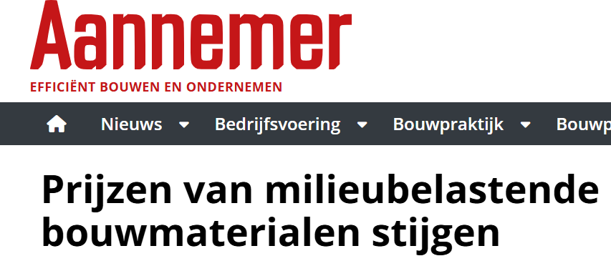
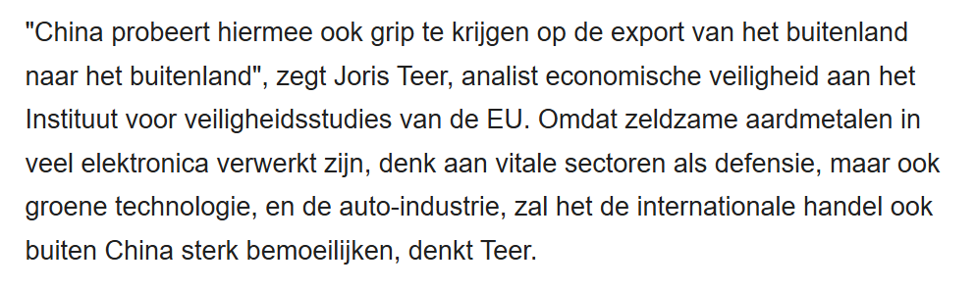
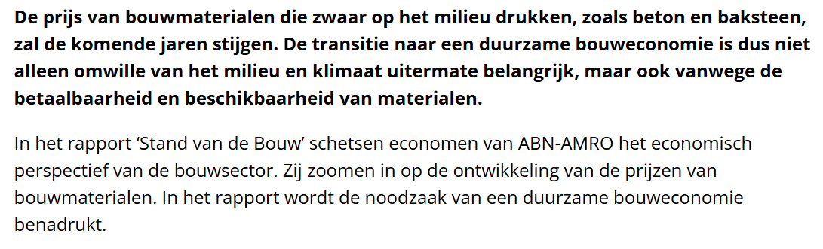
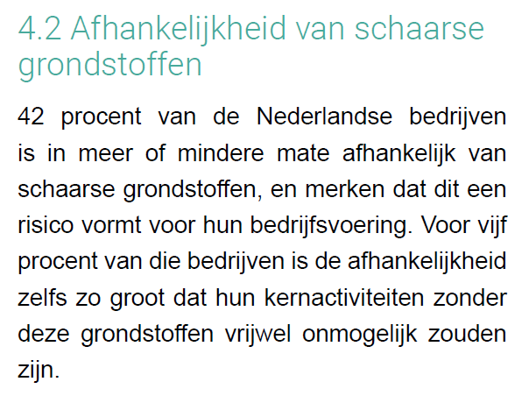
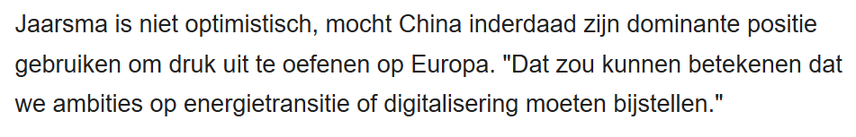
Materiaalpiek leidt tot enorme risico’s
Blijven deze materialen goedkoop en beschikbaar?
Notes:
CONFRONTATIE

Slide 8
Risico’s traditionele bouwmaterialen
En klimaatinstallaties
Transitierisico’s
Leveringsrisico’s
Prijsrisico’s
Huisvestingrisico’s
Wisselend nationaal beleid
Leveringsproblemen (vertraging)
ETS/CBAM CO₂-heffing
Dure woningen
Strenger beleid Europa
Kritieke metaal-afhankelijkheid
Duurdere producten (pieken/dalen)
Gezondheids-problemen
Notes:
Prijzen kunnen stijgen door Europees beleid, rechterlijke uitspraken of directe of indirecte CO2-heffing.
Er kunnen leveringsrisico’s ontstaan, vooral bij afhankelijkheden van kritieke aardmetalen.

Slide 9



Risico’s mitigeren met circulair renoveren
En klimaatinstallaties
1e stap: CO₂-gestuurd renoveren
Notes:
Gelukkig is er een manier om deze risico’s te mitigeren, namelijk circulair renoveren. Renoveren met hergebruikte, lokale en biobased materialen die veel minder CO2-uitstoot hebben.
Daardoor ben je minder vatbaar voor beleidsveranderingen gericht op afbouw van fossiele brandstoffen en CO2-uitstoot.
Ook leveringsrisico’s zijn er minder doordat materialen en producten lokaal worden hergebruikt.
Dit leidt weer tot minder instabiele prijzen én daarbovenop komt nog minder CO2-heffingen en beprijzingen.
Dit leidt op zijn beurt tot goedkopere huisvesting en dan ooknog met gezonde natuurlijke materialen voor bewoners.

Slide 10
Resultaten van dit doorbraakproject
Centrale vragen van dit onderzoek
100.000 m² - 11 woningbouw renovatieprojecten
doorgerekend
Hoe kunnen we in de praktijk circulair renoveren de nieuwe standaard maken?
Wat is de meerprijs van circulair renoveren?
Is CO₂-beprijzing een effectief sturingsmiddel/enabler voor circulair renoveren?
Wat is de CO₂-winst van circulair renoveren?
Wat is de CO₂-besparingspotentie van circulair renoveren in de provincie Utrecht?
Notes:
CO2-opslag in rapportage er wel bij. Evt. noemen.

Slide 11

Wat is de CO2-winst van circulair renoveren?
Bepalingsmethode schematisch
Referentieproject
Materiaalgebonden CO₂-eq
-34%
-18% tot -67%
(In projecten)
Circulaire variant
Materiaalgebonden CO₂-eq
Notes:
Circulaire varianten waar mogelijk:
Weinig mogelijkheden voor spouwmuur en kruipruimtes, en ook voor warmtepompen miste een goed alternatief.
Desondanks op provinciaal niveau -34%.
Duiding grote verschil -> Verschillende ingrepen. Deze getallen dus indicatief.

Slide 12
Circulaire varianten
elke renovatie onderling verschilt, is er een aantal ingrepen die - wanneer toegepast - vaak een grote relatieve CO₂-impact heeft (15-30% van het totaal).
Vloer (na-)isoleren (en eventueel vervangen)
Dak (na-)isoleren
Glas vervangen
PV-panelen installeren (zelfs zonder installatie)
Warmtepomp installeren
Houten dakelementen met biobased isolatie
HSB-wand met biobased isolatie
Zonnepanelen low-carbon-variant
Warmtepomp met propaan
Circulair glas
Gebruikte dakpannen
Houten kozijnen
Circulair alternatief voor bitumen
Thermokussens Vloerisolatie met lage CO₂-uitstoot
Verantwoorde spaanplaat
Biobased isolatie (voor verschillende toepassingen):
  Houtvezel
  Vlas

Slide 13
Circulaire varianten
Voor spouwmuurisolatie is er geen gelijkwaardig biobased alternatief.
Voor kruipruimte isolatie is er geen gelijkwaardig biobased alternatief
Luchtwaterwarmtepomp (o.b.v. propaan heeft nog grote impact, maar is momenteel de minst belastende optie wat betreft CO₂-uitstoot)
Voor de waterwaterwarmtepomp was er geen alternatief

Slide 14

Wat is de meerprijs van circulair renoveren?
Op basis van de resultaten
Referentieproject
Projectkosten
+0,3% tot +4%
(In projecten)
+1,4%
Circulaire variant
Projectkosten (en meerprijs)
Notes:
Let op hierbij vertellen dat het een optel som is van … dingen die goedkoper waren, dingen die nagenoeg gelijk bleven en dingen die soms aanzienlijk duurder waren.

Slide 15
Uitleg: CO₂-beprijzing
Hoe werkt een CO₂ prijs?
Fictieve prijs om te optimaliseren op de beste maatschappelijk waarde:
Zet zeer vervuilende materialen buiten spel
Maakt het mogelijk om te optimaliseren op CO₂ uitstoot + prijs
Biedt een denkkader waardoor andere oplossingen mogelijk worden
Stimuleert opschaling van biobased en hergebruikte materialen
A
B
 | Variant A | Variant B
Prijs | 1.000 | 1.000
CO₂ uitstoot | 1 ton | 0,5 ton
Incl. CO₂ prijs | 1.875 | 1.437,5

Slide 16
Is CO₂-beprijzing een effectief sturingsmiddel?
Met bijvoorbeeld de € 875 per ton CO₂
Referentieproject
CO₂-prijs
Kantelpunt zit nu op
+875
€481
+0
Referentieproject
Projectkosten
CO₂-prijs
+1,4%
Bij een gemiddelde prijs van €481 is de circulaire variant gemiddeld “goedkoper”
(range €200- €800 euro)
Circulaire variant
Projectkosten (en meerprijs)
Notes:
Resultaat laten zien (kantelpunten projecten).

Slide 17

CO₂-prijs vanaf de start?
Wat ontstaat er als je vanaf het begin start met CO2 prijs?
ontwerp
realisatie
Referentieproject
Circulaire variant
Achteraf = suboptimaal
Achteraf kijken naar meerprijs
Grote ontwerpingrepen meer mogelijk
Vooral kijken naar producten die minder slecht zijn
ontwerp
realisatie
Als je in het ontwerp start met CO₂ prijs te optimaliseren:
Fundamentele ontwerpkeuzes maken duurzame materiaalkeuzes mogelijk:
  Materialen die CO₂ besparen en goedkoper zijn = 2X effect t.o.v. traditioneel
  Materialen die CO₂ besparen en gelijke kosten = 1X effect t.o.v. traditioneel
  Materialen met gelijke uitstoot en die goedkoper zijn = 1X effect t.o.v. traditioneel
  Materialen die veel duurzamer zijn, maar duurder krijgen een steuntje in de rug (opschaling mogelijk maken)
Notes:
Als je vanaf begin optimaliseer .. Project + goedkoper + hogere reductie

Slide 18
De potentie van circulair is nog veel groter
… en heeft een aanjager nodig
Veel is nu technisch toepasbaar en mogelijk
  Het uitvragen en ontwerpen met CO₂ prijs is een realistische en een eerste stap naar circulair renoveren.
Alleen de potentie is veel groter -> het heeft een aanjager nodig
Meer refuse/rethink mogelijk
Meer oogsten – en hergebruik
Substitutie - biobased
Markt aanbod circulair stijgt
Markt voor nieuwe circulaire producten
Hergebruik business- case mogelijk
Risico’s van circulair omlaag
Groter effect
Notes:
Flippen. Achteraf kijk je n koe in de kont.
Potentie zit in de voorkant.
Visueel sterk, begrijpelijk

Slide 19
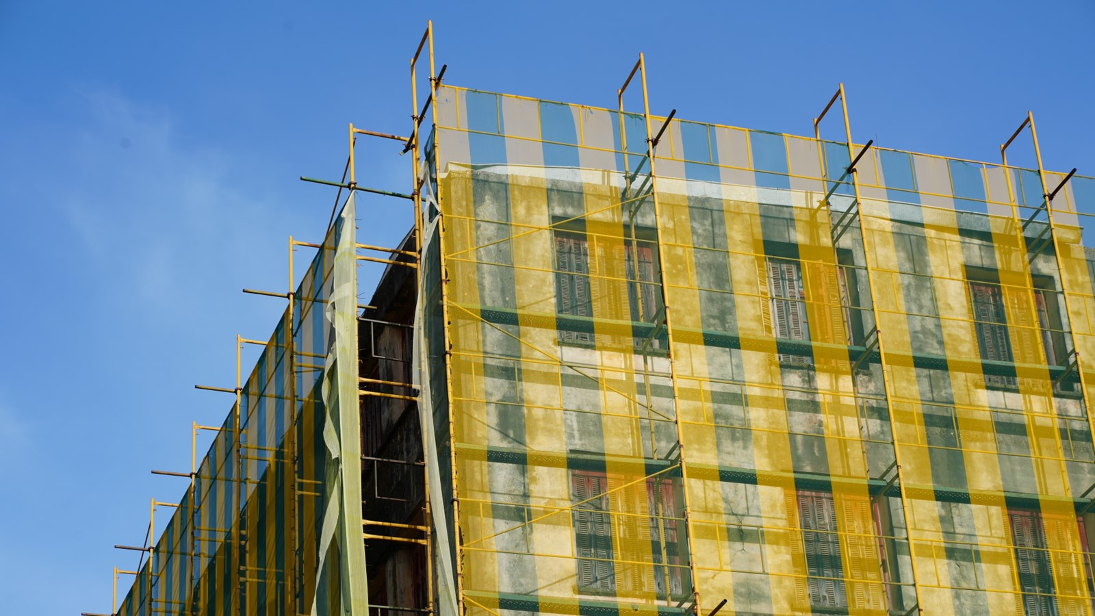
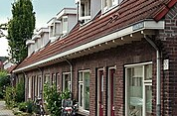
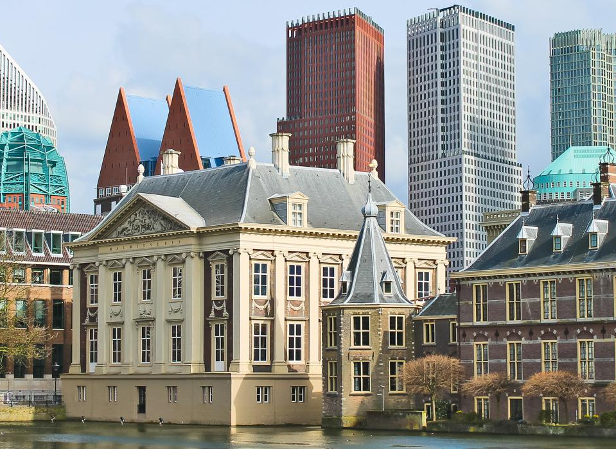
Wat kan er nu al?
Na inventarisatie en ronde tafel gesprek
Markpartijen
Woningcorporaties
Overheid
Veranker circulair renoveren in strategie en beleid.
Investeer in capaciteit, expertise en kennis(deling).
Bied de CO₂-prestatie aan en bied vrijblijvend circulaire alternatieven aan.
Veranker circulair renoveren in strategie en beleid.
Integreer circulaire ambities in het PvE en bied ruimte in de technische omschrijving.
Vraag de CO₂-prestatie uit.
Geef richting en werk aan bewustwording.
Verbeter de randvoorwaarden van circulair.
Maak beleid voor normering van milieuprestatie bestaande bouw / transformatie.
Notes:
Veranker circulair renoveren (meer) in beleid. Maak circulair renoveren onderdeel van toekomstige plannen (bijvoorbeeld voor artikel 3 van EPBD IV - National Building Renovatie Plan die nu uitgewerkt gaat worden).
.

Slide 20


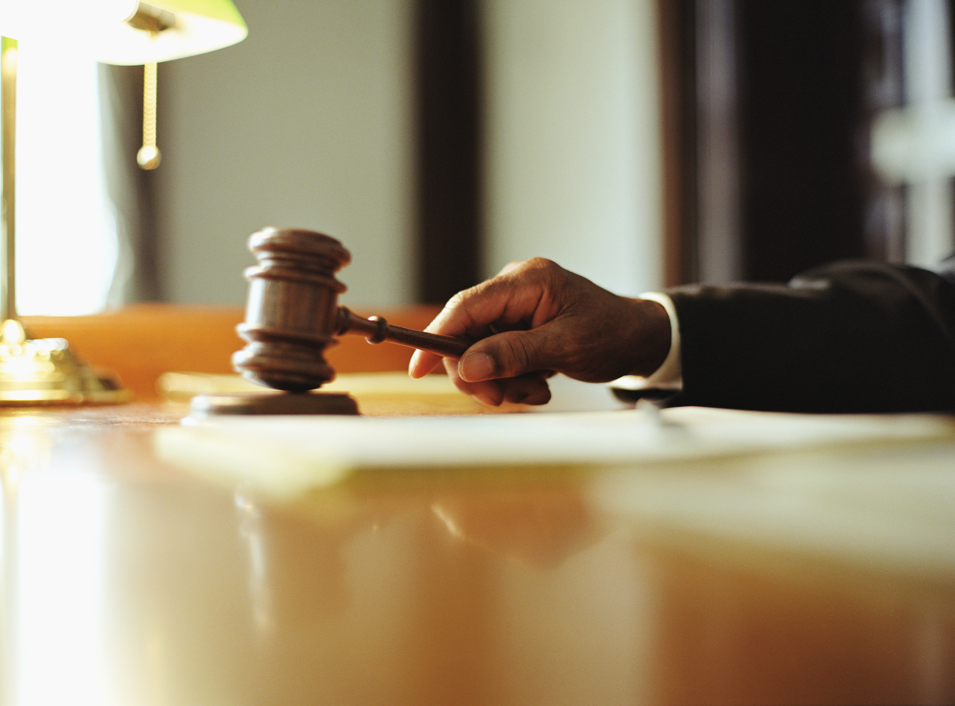
Wat moeten we samen oppakken?
De vervolgstappen
Ontwikkel een eenduidige taal
Meer inzichten in renovatieprojecten
Onderzoek juridische en technische barrières
Rekenmethodiek voor o.a. Materiaalgebonden CO2 uitstoot voor renovaties.
Meer data en inzicht in typologieën werkt door in rekenmethodieken, grenswaarden en beleid.
Toepassen van hergebruikte materialen of installatie-arme concepten kan en mag nu nog niet altijd.
Notes:
CONFRONTATIE
Ronde tafel inbreng?
Zijn er nog andere risico’s?

Slide 21
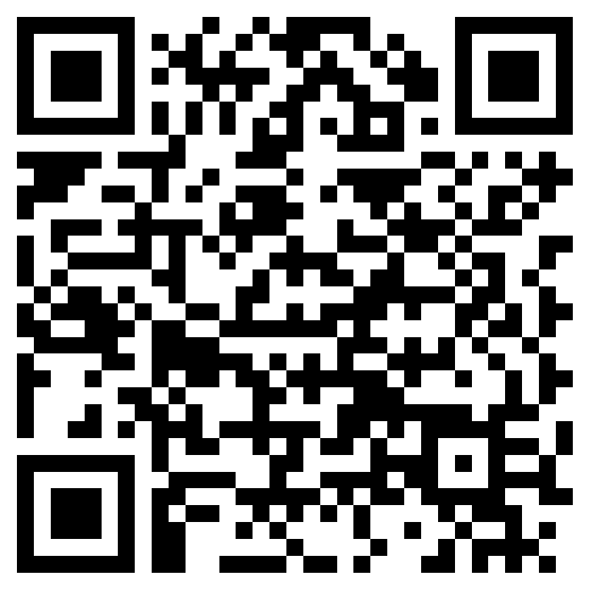
Waarmee kan jij aan de slag?
Achtergrond-
rapport

Slide 22

Vragen

